Slide 1
Мой город
Алатырь

Slide 2
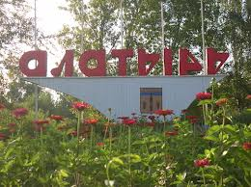

Slide 3
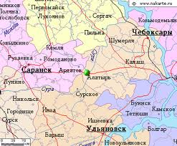
Наши соседи

Slide 4
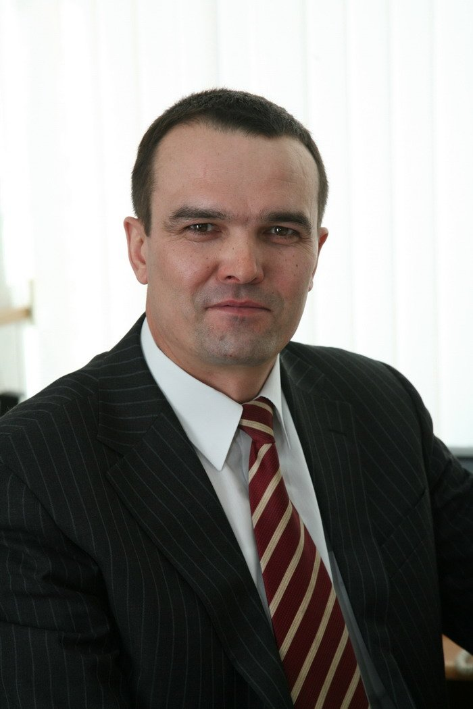
Глава чувашской республики игнатьев м.в.

Slide 5
Герб Чувашии

Slide 6
Флаг Чувашской Республики

Slide 7
Улыбнулось солнышко – Стало небо выше. А в моем Алатыре Радуга над крышей! Древний-древний город мой Вечно молодеет. А в моем Алатыре Песни петь умеют! А еще по- дружески Вам скажу, ребята, Что моим Алатырем Вся земля богата.

Slide 8
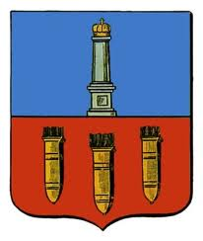
Герб Алатыря

Slide 9
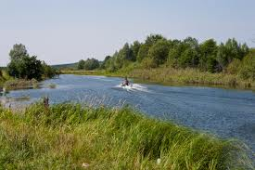
Река Алатырь
"Реченька родная"
Как дорога без конца и края. Вдаль бежит струится реченька родная Серебром сияет, вьется лентой синей, На земле как будто нет её красивей! Солнце в зеркале речном играет, Все живое греет и ласкает. Чистая прозрачная, живая, Пусть бежит струится реченька родная. Орошает наши пастбища и нивы, Остается доброй и всегда красивой.

Slide 10
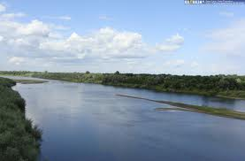
Река Сура
Сколь дивное реки теченье! Зовёт и манит вдаль Сура... Непостижимое влеченье бегущих волн...
Реки игра - То ветерок заденет волны, Покроет рябью гладь реки... То будто бы теченье ровно, И водоросли, как магнит. Навстречу солнцу её путь! В вопросах вечных бытия Не разгадать её нам суть... Ведь жизнь реки Суры своя.

Slide 11
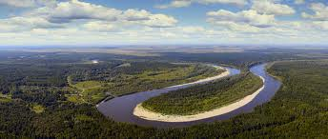
﻿Слияние рек Алатырь и Сура. ﻿Река Сура.

Slide 12
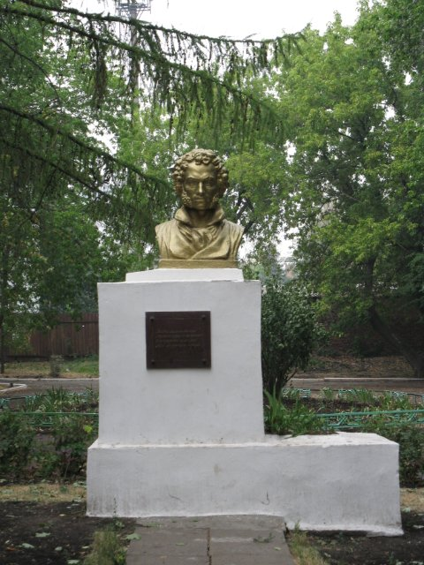
Памятники города А.С.Пушкин

Slide 13
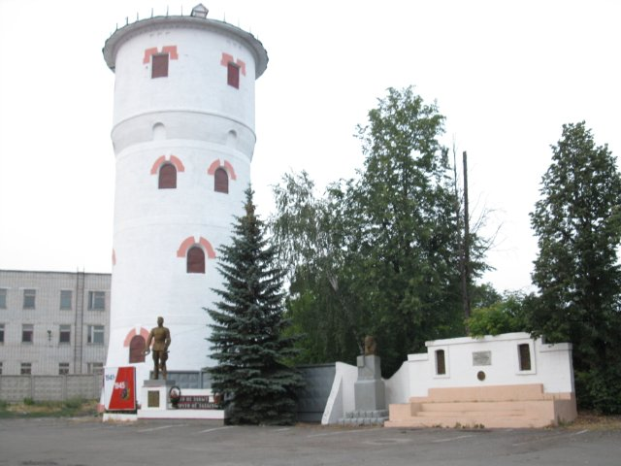
Пристанционная водонапорная башня и памятник рабочим Алатырского механического завода.

Slide 14
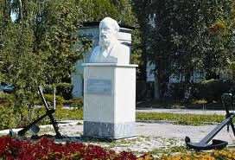
Памятник А.Н. Крылову.

Slide 15
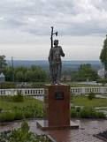
Памятник Степану Эрьзе.

Slide 16
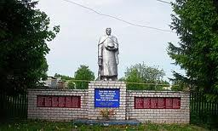
Памятник воинам, павшим в Великой Отечественной войне

Slide 17
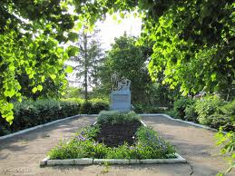
Памятник В.Ленину и М.Горькому

Slide 18
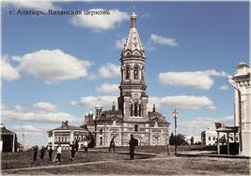
Храмы города
Главный символ нашего города – Казанская колокольня, которая является приделом Казанской (Пятницкой) церкви, была построена на средства купца Кирилла Попова. Он был старостой этой церкви. На свои личные средства выстроил двухэтажную воскресную школу рядом с храмом, построил придел в честь великомученицы Параскевы (Пятницы).

Slide 19
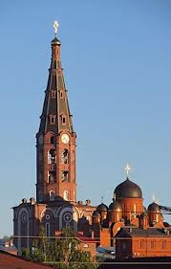
Свято-Троицкий монастырь

Slide 20
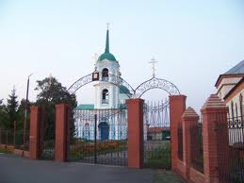
Церковь Воздвижения Креста Господня

Slide 21
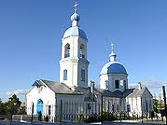
Собор Рождества Пресвятой
Богородицы

Slide 22
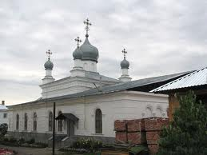
Вознесенская церковь Киево-Никольского монастыря

Slide 23
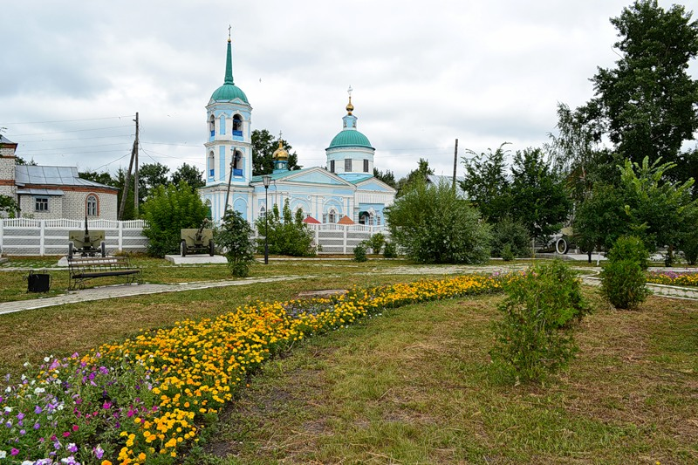
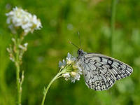
Природа нашего города: лето

Slide 24
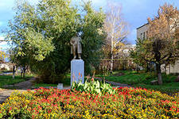
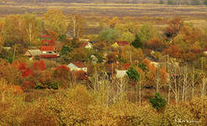
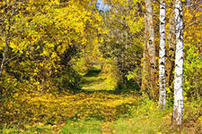
Красота осени

Slide 25
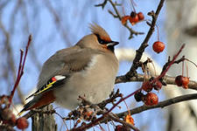
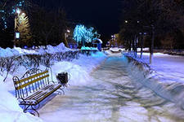
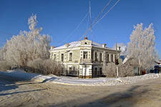
зима

Slide 26
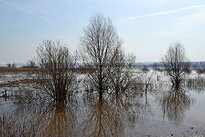
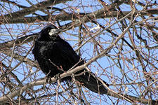
Весна красна…

Slide 27
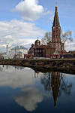
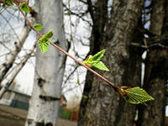

Slide 28
Наш город один из древнейших в Среднем Поволжье, он хранит много материальных и духовных свидетельств своего былого величия. В 2012 году ему исполнилось 460 лет. ежегодно 4 августа МЫ ОТМЕЧАЕМ день рождения НАШЕГО ГОРОДА.

